Slide 1


Slide 2
موارد کاربرد شاخص های بهداشتی
1
اندازه گیری وضعیت بهداشتی جامعه
2
مقایسه وضع سلامت یک کشور با کشور های دیگر
3
سنجش نیاز های بهداشتی
4
پایش و ارزشیابی خدمات بهداشتی و فعالیت های انجام شده
5
تشخیص دادن منابع محدود
6
دامنه دستیابی به اهداف و مقاصد برنامه ها اندازه گیری میشود

Slide 3
مهم ترین شاخص های بهداشتی
3
1
میزان های ناتوانی
2
شاخص های مرگ و میر
نشانگر های ابتلا
6
میزان های استفاده از خدمات
5
4
شاخص های اجرای خدمات بهداشتی
شاخص های وضعیت تغذیه
9
8
7
شاخص های سیاست بهداشتی
شاخص های اقتصادی-اجتماعی
شاخص های زیست محیطی
11
10
شاخص های دیگر
شاخص های کیفیت زندگی

Slide 4
شاخص های مرگ و میر
B
A
امید به زندگی
میزان مرگ و میر خام
C
میزان مرگ و میر شیرخواران
D
E
میزان مرگ و میر کودکان 1 تا 4 ساله
میزان مرگ و میر نسبی کودکان کمتر از 5 سال
H
G
F
میزان نسبی مرگ و میر
میزان میرایی بیمارن به علل ناشی از باردارای
میزان مرگ و میر از بیماری های خاص

Slide 5
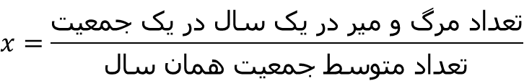
A
میزان مرگ و میر خام
یعنی مرگ و میری که آنالیز نشده و در آن سن ، جنس و علل مرگ و میر مشخص نشده اند .
ابزار خوبی برای سنجش بهبود کلی وضع بهداشت مردم
$$x=\frac{\text{تعداد مرگ و میر در یک سال در یک جمعیت}}{\text{تعداد متوسط جمعیت همان سال}}$$
1000
میزان مرگ و میر خام در ایران در سال 1390 : 5/6 بوده است .

Slide 6

B
امید به زندگی
سال هایی که افراد اجتماع انتظار زنگی آن را دارند و هر مقدار که وضع بهداشتی یک جامعه بهتر باشد ، این امید بیشتر است
معرف خوبی از پیشرفت اقتصادی-اجتماعی کشور
میزان امید به زندگی در ایران در سال 1390 :
امید به زندگی کل :72/1
امید به زندگی در مردان :72/1
امید به زندگی در زنان : 74.6
E $=\frac{S1+S2+S3+…+S100}{S0}$
در فرمول فوق S1 ،S2،S3و... بازماندگان در سنین یک سالگی، دوسالگی ، ... و صد سالگی است و S0 یعنی تعداد کل نوزادان بدنیا امده کمتر از یکسال

Slide 7
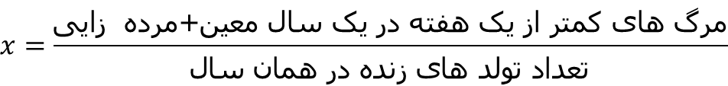
C
میزان مرگ و میر حول زایمان
$$x=\frac{\text{مرده زایی}\text{+}\text{مرگ های کمتر از یک هفته در یک سال معین}}{\text{تعداد تولد های زنده در همان سال}}$$
1000
D
میزان مرده زایی
$$\text{x}\text{=}\frac{\text{تعداد مرگ و میر نوزادان کمتر از 82 روز در یک سال و در مکان مشخص}}{\text{تعداد تولد های زنده در همان زمان و مکان }}$$
1000

Slide 8
E
میزان مرگ و میر شیر خواران (IMR)
$$\frac{\text{تعداد مرگ شیرخواران در یکسال در مدت یکسان و در مکان مشخص}}{\text{تعداد تولدهای زنده در همان مکان و زمان}}\text{×}\text{1000}$$
وضعیت سلامت کودکان و سلامت همه مردم و شرایط اقتصادی-اجتماعی زندگی آنها را نشان میدهد
شاخصی حساس در رابطه با دردسترس بودن،مقدار استفاده،کارایی خدمات بهداشتی و نحوه مراقبت های دوران بارداری
مهمترین علت مرگ
عفونت ها ( به خصوص دستگاه تنفسی ) و اسهال
در سال 1389
22

Slide 9
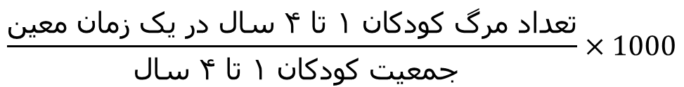
F
میزان مرگ و میر کودکان 1 تا 4 سال (CMR)
$$\frac{\text{تعداد مرگ کودکان 1 تا 4 سال در یک زمان معین}}{\text{جمعیت کودکان 1 تا 4 سال }}×1000$$
با خدمات بهداشت مادر و کودک ، نارسایی تغذیه و کم بودن پوشش ایمن سازی و مواجهه با عوارض نامطلوب محیط زیست رابطه دارد
  درسال 1391 در ایران
17/6

Slide 10
G
میزان مرگ و میر نسبی کودکان کوچکتر از 5 سال
به عنوان بازتاب میزان های مرگ و میر شیرخواران و کودکان
  در ایران در سال 1387
32 در 1000

Slide 11
H
میزان میرایی مادران به علل ناشی از بارداری (MMR)
در کشور های در حال توسعه ، این میزان بیشترین سهم مرگ در زنان در سنین بارداری را دارد . این میزان به علل ناشی از بارداری بر حسن وضعیت اقتصادی-اجتماعی کشورهای مختلف ، متفاوت است
$$\frac{\text{تعداد مرگ مادران بر اثر عوارض بارداری و زایمان در یک سال}}{\text{تعداد نوزادان زنده به دنیا امده }}\text{×}\text{100000}$$
در ایران در سال 1387
25 در 100000

Slide 12
I
میزان مرگ و میر از بیماری های خاص
$$\frac{\text{تعداد مرگ از یک علت خاص در یک سال}}{\text{متوسط جمعیت همان سال}}\text{×}\text{1000}$$
مرگ در اثر سرطان ، بیماری های قلب و عروق ، سوانح و بیماری قند

Slide 13
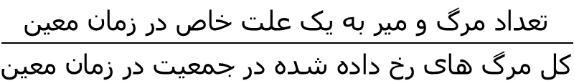
J
میزان نسبی مرگ و میر
$$\frac{\text{تعداد مرگ و میر به یک علت خاص در زمان معین}}{\text{کل مرگ های رخ داده شده در جمعیت در زمان معین}}$$
یعنی نسبتی از همه مرگ ها که در وضع موجود ، به یک بیماری منتسب میشود
ساده ترین وسیله اندازه گیری برای برآورد بار بیماری خاصی در جامعه و مشخص نمودن میزان نسبی مرگ و میر
دامنه مرگ و میر های قابل پیشگیری را نشان میدهد
چرا ؟
شاخصی مفید در تعیین وضعیت بهداشت

Slide 14
نشانگر های ابتلا
میزان های میرایی ، به تنهایی برای توصیف بهداشت مناسب نیستند زیرا سنگینی بار بیماریهایی مانند ارتریت روماتوئید و بیماری های روانی را آشکار نمیکنند لزا وجود شاخص های ابتلا ضروری است

Slide 15
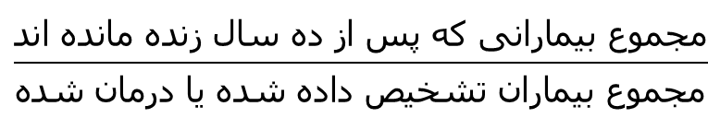
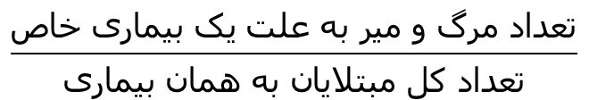
نشانگر های ابتلا
3
مدت اقامت در بیمارستان
2
1
میزان های پذیرش و ترخیص در بیمارستان ها
میزان بروز و شیوع
6
میزان گزارش
4
میزان مراقبت در بخش های سرپایی
5
میزان بقای ده ساله
7
میزان کشندگی
$$\frac{\text{مجموع بیمارانی که پس از ده سال زنده مانده اند}}{\text{مجموع بیماران تشخیص داده شده یا درمان شده}}$$
$$\frac{\text{تعداد مرگ و میر به علت یک بیماری خاص}}{\text{تعداد کل مبتلایان به همان بیماری}}$$

Slide 16
1
توصیف گستردگی و ماهیت بیماری در جامعه
5
بررسی علل بیماری ها
موارد کاربرد میزان های ابتلا
2
4
تعیین اولویت های بهداشتی
کاربرد در پایش و ارزیابی فعالیت های مبارزه با بیماری
3
ارائه داده های جامع و مناسب برای ویژگی های بیماری

Slide 17
میزان ناتوانی
این میزان با توجه به اینکه سلامتی شامل طیف کامل فعالیت های روزانه است پایه گذاری شده اند

Slide 18
نشانگر ها از نوع پیشامد
1
میزان های ناتوانی
A
تعداد روزهای غیبت از کار در یک دوره معین
2
A
نشانگر ها از نوع شخصی
محدود شدن تحرک مانند بستری شدن و خانه نشین شدن
B
تعداد روزهای محدودیت فعالیت
B
محدود شدن فعالیت مانند محدودیت عملکرد فعالیت اساسی زندگی روزانه مانند
غذا و خوردن و ...
C
تعداد روزهای ناتوانی و بستری

Slide 19
شاخص سولیوان ((Sullivan
امید به زندگی بدون ناتوانی که از تفاضل مدت احتمال بستری شدن و ناتوانی در عملکرد فعالیت های عمده از امید به زندگی محسابه میشود
شاخص دلی ( ( DALY
نشانگر وقت از دست رفته از طریق معلولیت و مرگ زودرس بوده و واحد آن بر حسب سال است
بیانگر فشار و خسارت ناشی از بیماری در جامعه است

Slide 20
شاخص های وضعیت تغذیه
2
1
اندازه گیری قد و و زن کودکان در سن ورود به مدرسه
اندازه گیری های انسان سنجی (Anthropometric) در کودکان پیش از سن ورود به دبستان. مانند قد ، وزن و دور قسمت میانی بازو
3
تعیین فراوانی کمبود وزن به هنگام تولد (کمتر از 2.5 کیلوگرم)

Slide 21
شاخص های اجرایی خدمات بهداشتی
درسال 1391
A
10/4به ازای 10000
نسبت پزشک به جمعیت
B
نسبت پزشک به پرستار
1/4 به ازای 10000
C
نسبت تخت بیمارستان به جمعیت
این شاخص ها منعکس کننده توزیع عادلانه منابع بهداشتی در بخش های مختلف کشور وتدارک مراقبت های بهداشتی است
D
نسبت مراجعه جمعیت به مراکز بهداشتی درمانی یا خانه بهداشت
E
نسبت جمعیتی که توسط ماما سنتی زایمان می کنند

Slide 22
شاخصهای منابع فیزیکی و انسانی سلامت
تعداد پزشک به ازای هر ده هزار نفر جمعیت | 10.4 | 1391
تعداد دندانپزشک به ازای هر ده هزار نفر جمعیت | 3.2 | 1391
تعداد دکتر داروساز به ازای هر ده هزار نفر جمعیت | 1.9 | 1391
تعداد پرستار و ماما به ازای هر ده هزار نفر جمعیت | 32.5 | 1391
تعداد تخت بیمارستان به ازای هر ده هزار نفر جمعیت | 1.4 | 1391
واحدها و مراکز مراقبتهای اولیه سلامت | 3.1 | 1391

Slide 23
میزان های استفاده از خدمات
به صورت نسبت مردمی که نیاز به خدمات دارند ، برکسانی که در عمل خدمات را در یک دوره یعنی (معمولا یک سال) دریافت می کنند بیان می شود
بین استفاده از خدمات بهداشتی ، نیاز های بهداشتی و وضع سلامتی مردم رابطه ای وجود دارد

Slide 24
شاخصهای پوشش خدمات مراقبتهای اولیه سلامت
درصد کلی جمعیت با دسترسی به خدمات سلامت | 98 | 1391
درصد جمعیت شهری دارای دسترسی به خدمات سلامت محلی | 100 | 1391
درصد جمعیت روستایی دارای دسترسی به خدمات سلامت محلی | 95 | 1391
درصد تولد توسط پرسنل بهداشت آموزش دیده | 95 | 1391
درصد پوشش مراقبتهای پیش از تولد | 97 | 1391

Slide 25
شاخص های بهداشت روانی و اجتماعی
خود کشی. آدم کشی و سایر اقدامات جنایی و تبهکاری . حوادث ترابری جاده . بزهکاری جوانان . اعتیاد به الکل و مواد مخدر و دخانیات . مصرف آرام بخش ها . بزه های خانوادگی . جوانان سرگردان و خانمان ترک کرده
در سال 1391
درصد کلی رواج دخانیات در بزرگسالان: 8 درصد
درصد کلی رواج دخانیات در بزرگسالان مذکر:16 درصد
درصد کلی رواج دخانیات در بزرگسالان مونث: 1 درصد
این شاخص راهنمای اقدامات اجتماعی برای بهبود سلامت مردم

Slide 26
شاخص های زیست محیطی
بازتاب کیفیت فیزیکی و زیست شناختی محیطی هستند که بیماری ها در آن بروز و مردم در آن زندگی می کنند . این شاخص ها در رابطه با آلودگی آب و هوا ، پرتو ها ، فضولات جامد ، سروصدا و مواجه با سموم غذایی هستند
مفید ترین این شاخص ها آن هایی هستند که نسبت جمعیتی را که دسترسی به آب سالم و امکانات بهسازی دارند اندازه گیری می کنند

Slide 27
درصد جمعیت با دسترسی مستمر به منابع بهبودیافته آب | 93% | 1390
درصد جمعیت با دسترسی پایدار به سیستم مطمئن فاضلاب | 98% | 1390

Slide 28
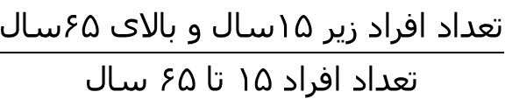
شاخص های اقتصادی اجتماعی
میزان افزایش جمعیت در کشور ایران درسال 1387 1/1 بوده است
میزان افزایش جمعیت
1
در تفسیرشاخص های مراقبت بهداشتی اهمیت بسیاری دارند
نسبت سرباری
2
$$\frac{\text{تعداد افراد زیر }\text{51}\text{سال و} \text{بالای }\text{56}\text{سال}}{\text{تعداد افراد}\text{ 51}\text{ تا }\text{56}\text{ سال}}$$
8
نسبت باسوادی
وضع مسکن و تعداد افراد در هر اتاق
7
3
5
سطح اشتغال
بعد خانواده
درسال 1395
درصد کل باسوادی در افراد 10 تا 49 سال = 94.7 درصد
تعداد سرانه کالری در دسترس
6
4
درآمد سالانه

Slide 29
شاخص های سیاست بهداشتی
مهمترین شاخص منحصر به فرد برای تعهد سیاسی و تخصیص منابع کافی برای بهداشت است
درصد منابع بهداشت که به خدمات بهداشت اولیه اختصاص داده است
درصد درامد سرانه ملی که صرف فعالیت های مرتبط بهداشت میشود
درصد درامد سرانه ملی که صرف خدمات بهداشتی میشود
C
B
A

Slide 30
شاخصهای هزینه در بخش سلامت
هزینه کل پرداختی در بخش سلامت | 346 | 1390
هزینه کل پرداختی دولت برای سلامت | 138 | 1390
درصد هزینه کردن دولت برای سلامت به نسبت کل هزینه سلامت | 39.7 | 1390
درصد کل هزینه برای سلامت به هزینه کل پرداختی | 58.5 | 1390
درصد کل هزینه پرداختی دولت برای سلامت به هزینه کل عمومی دولت | 10.1 | 1390
درصد بودجه وزارت بهداشت به کل بودجه دولت | 7.9 | 1388

Slide 31
شاخص های کیفیت زندگی
بیانگر سه ویژگی
مرگ میر شیر خواران ، امید به زندگی در یک سالگی و میزان با سوادی است
شاخص کیفیت زندگی جسمی
نکته
به طور کلی برای سنجش بهداشت یک جامعه سه گروه معیار یا شاخص بهداشتی مورد استفاده قرار میگیرد
وضعیت بهداشت محیط
میزان های حیاتی و وضعیت سلامت جامعه
2
1
چگونگی ارائه خدمات بهداشتی
3

Slide 32
نشانگر های دیگر
جمعیت ،تشکیل خانواده ،خدمات اموزشی ،فعالیت های درامد زا ،مصرف و پس انداز،تامین اجتماعی وخدمات بهداشتی ،خدمات بهداشتی و تغذیه ،مسکن و محیط ،نظم عمومی و امنیت ،چگونگی گذراندن وقت ،تفریحات و فرهنگ،طبقه اجتماعی وتحرک .
نشانگر های اجتماعی
توسط سازمان بین المللی کار ،به کار میرود و عبارتند از :
کالری مصرفی ،دسترسی به آب ، امید به زندگی ،مرگ ناشی از بیماری ،بی سوادی ،نسبت پزشک به پرستار بر حسب جمعیت ، نسبت اشخاص به اتاق و درامد سرانه ملی .
نشانگر های نیازهای اساسی

Slide 33
میزان سرانه تولید ناخالص داخلی در سال 1394 : 4877
شاخص توسعه انسان
امید به زندگی در ابتدای تولد
درامد (مقدار حقیقی سرانه تولید ناخالص داخلی در قدرت خرید)
میزان باسوادی در بزرگسالان و میانگین سال های تحصیلی

